Slide 1


פרוייקט5 יחידות
מגיש: אורי שגב
מורה: עזריאל מנחם
כתה: י"ב
בית ספר: ברנר

Slide 2
תוכן העניינים
10. טופולוגיה פיסית
- בניין
- קומות
11. טופולוגיה לוגית
- LAN
WAN -
12. תיק הפרוייקט
- מבנה שם התקן ברשת הארגון
- תיעוד סיסמאות הרשת + מבנה שם דוא"ל
- הגדרת שרת TFTP לגיבוי IOS
- תכנית התאוששות מאסון (חשמל + נתונים)
- תיעוד ספקי אינטרנט
- תיעוד חומת אש (פורטים מורשים ולא)
13. סימולציית רשת הארגון PKT
14. תכנית חלופית לארגון
1. אודות הפרוייקט
2. אודות החברה
3. תרשים ארגוני
4. פריסת חברה
5. סדר כוח אדם
6. דרישת הארגון
7. פרופיל IT
- תשתיות
- חומרה
- תוכנה
8. רוחב פס
9. סכמת IP לVLAN

Slide 3
אודות הפרוייקט
פרויקט תקשוב חמש יחידות הינו פרויקט שבא לסכם את החומר הנלמד בשלוש השנים במגמת תקשוב, ע"י הקמת חברה פיקטיבית שבה התלמיד אחראי על הקמת החברה וחיבורה לרשת.
בפרויקט חומר משלוש שנות הלימודים במגמת תקשוב, שכללו:
הכרת מבנה המחשב ותפקיד כל חלק בו, פירוק, הרכבת מחשבים והתקנתם, הכרת רכיבי הרשת, למידת חוקי הרשת / פרוטוקולים, הקמת רשת קטנה / אלחוטית ( סימולציה/ מעשי), הקמת רשת מרחבית , מידור רשתות (VLAN / DOT1Q), אבטחת מידע (כגון חסימת פורטים / כתובות פיזיות, שימוש ברשימות גישה ACL ובפרוטוקולי NAT / PAT ), ניהול פרויקטים, חשיבה יוצרת ועוד.
הפרויקט בוצע ע"י התלמידים, כאשר כל אחד קיבל את ההנחיות הכלליות מהמורה וביחד עם המידע שנצבר במהלך שלוש השנים והכלים שנרכשו בכיתה התלמידים יצרו חברה פיקטיבית בה יתמכו.

Slide 4
אודות החברה
החברה נוסדה בשנת 2010 על ידי אורי שגב.
לחברה יש 3 סניפים: תל אביב (ראשי), חיפה וירושלים.
בחברה יש 120 עובדים.

Slide 5
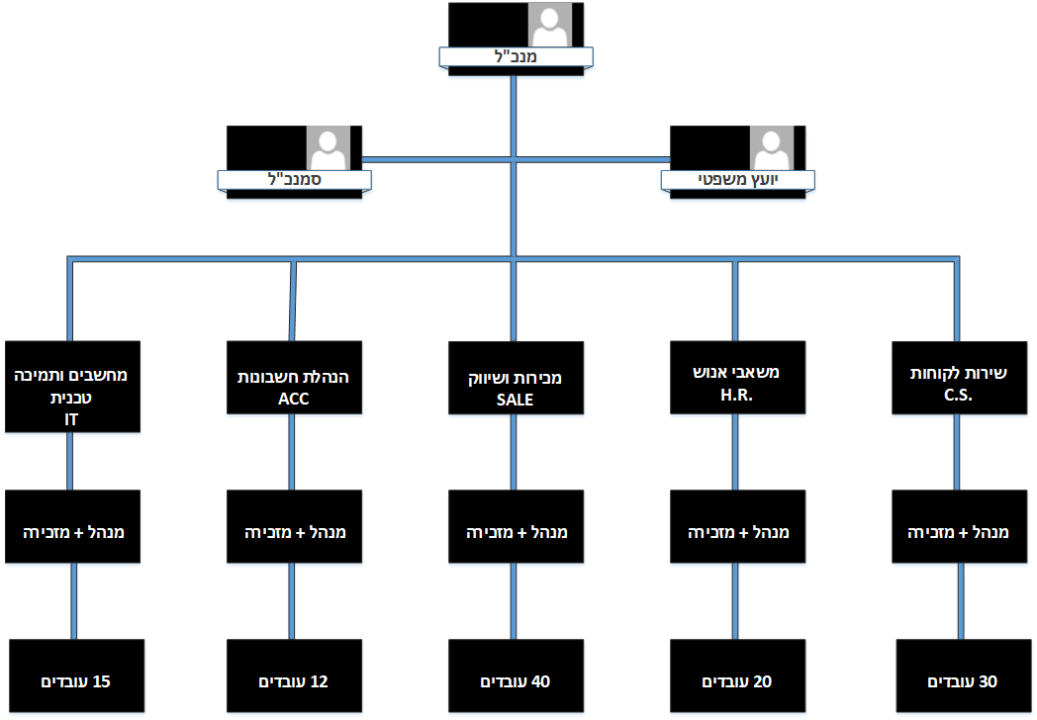
תרשים ארגוני

Slide 6
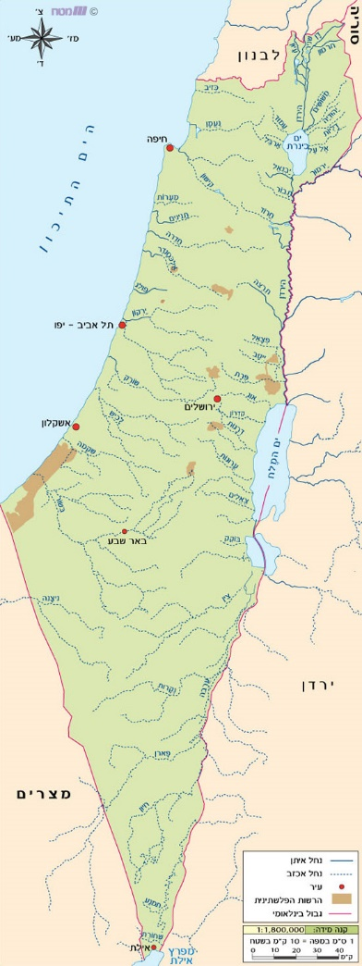

פריסת חברה
סניף חיפה - דרך אלנבי 75
סניף תל אביב (ראשי) – דיזנגוף 10
סניף ירושלים - זאב ז'בוטינסקי 30

Slide 7
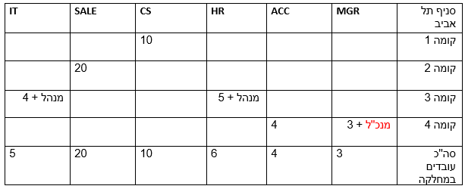
סדר כוח אדם – תל אביב
*בעל התפקיד המסומן באדום הוא מנהל הסניף

Slide 8
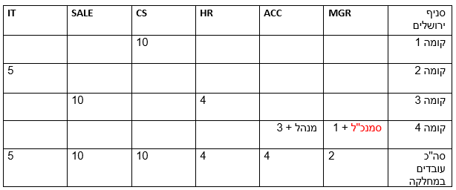
סדר כוח אדם – ירושלים
*בעל התפקיד המסומן באדום הוא מנהל הסניף

Slide 9
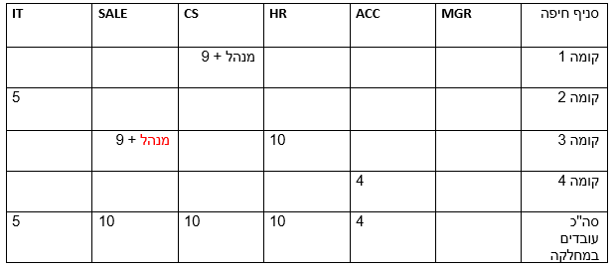
סדר כוח אדם – חיפה
*בעל התפקיד המסומן באדום הוא מנהל הסניף

Slide 10
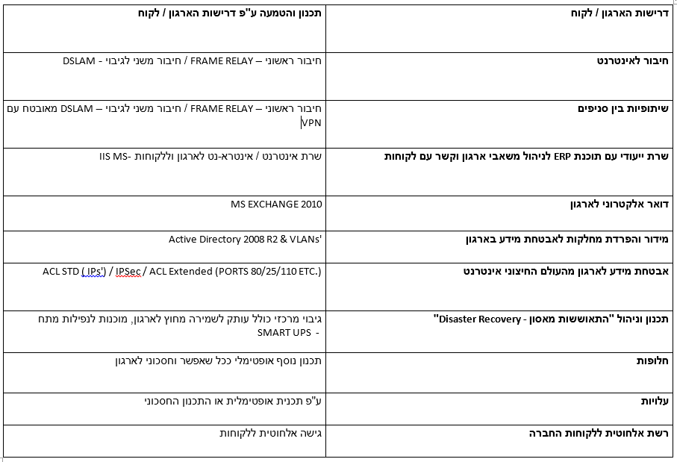
דרישות הארגון

Slide 11
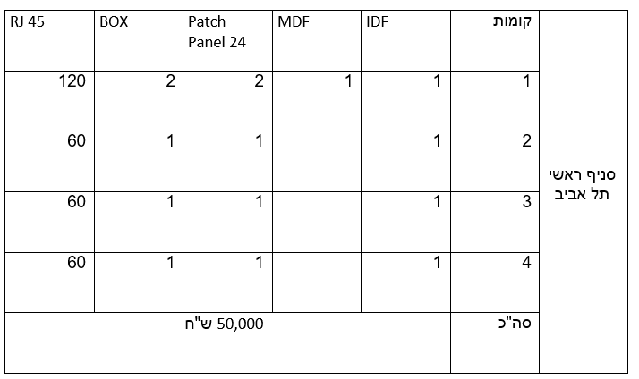
פרופיל - ITתשתית סניף תל אביב

Slide 12
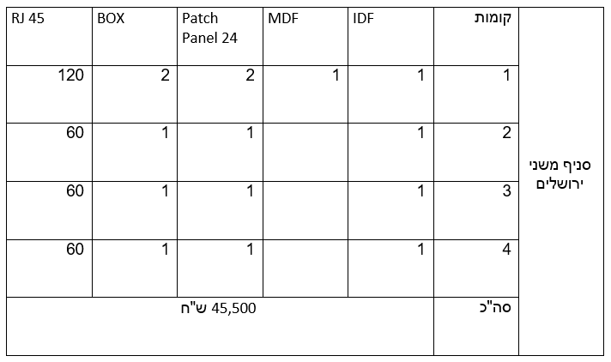
פרופיל - ITתשתית סניף ירושלים

Slide 13
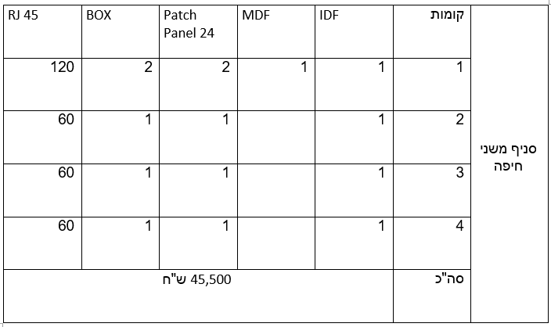
פרופיל - ITתשתית סניף חיפה

Slide 14
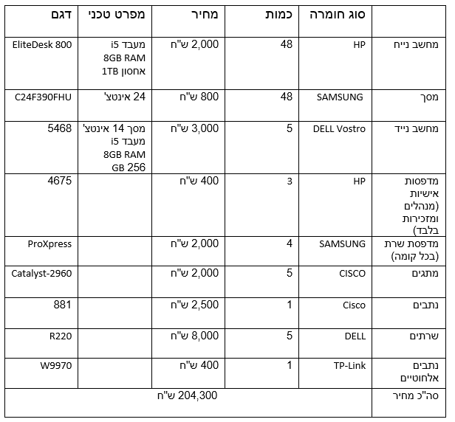
פרופיל - ITחומרה סניף תל אביב

Slide 15
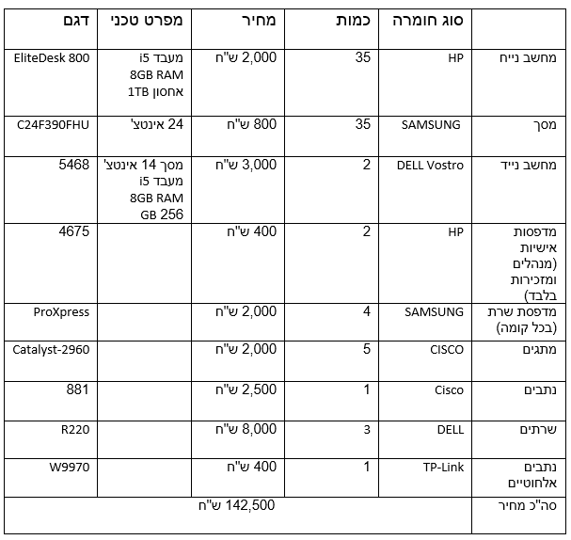
פרופיל - ITחומרה סניף ירושלים

Slide 16

פרופיל IT - חומרה סניף חיפה

Slide 17
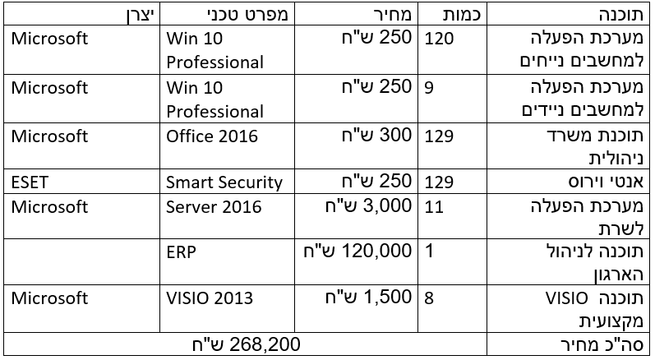
פרופיל IT - תוכנה

Slide 18
רוחב פס תל אביב
תוכנה | צריכת רוחב פס | מספר משתמשים | סה"כ צריכה לתוכנה
דפדפן | 0.10 Mbps | 48 | 4.8 Mbps
מייל | 0.05 Mbps | 48 | 2.4 Mbps
VOIP | 1 Mbps | 48 | 48 Mbps
שיחה ועידה | 0.30 Mbps | 3 | 0.9 Mbps
שיתוף קבצים | 0.03 Mbps | 48 | 1.44 Mbps
רשת אלחוטית ללקוחות | 15 Mbps |  | 15 Mbps
סה"כ רוחב פס: | 72.54 Mbps

Slide 19
רוחב פס ירושלים
תוכנה | צריכת רוחב פס | מספר משתמשים | סה"כ צריכה לתוכנה
דפדפן | 0.10 Mbps | 35 | 3.5 Mbps
מייל | 0.05 Mbps | 35 | 1.75 Mbps
VOIP | 1 Mbps | 35 | 35 Mbps
שיחה ועידה | 0.30 Mbps | 2 | 0.6 Mbps
שיתוף קבצים | 0.03 Mbps | 35 | 1.05 Mbps
רשת אלחוטית ללקוחות | 15 Mbps |  | 15 Mbps
סה"כ רוחב פס: | 56.9 Mbps

Slide 20
רוחב פס חיפה
תוכנה | צריכת רוחב פס | מספר משתמשים | סה"כ צריכה לתוכנה
דפדפן | 0.10 Mbps | 39 | 3.9 Mbps
מייל | 0.05 Mbps | 39 | 1.95 Mbps
VOIP | 1 Mbps | 39 | 39 Mbps
שיחה ועידה | 0.30 Mbps | 2 | 0.6 Mbps
שיתוף קבצים | 0.03 Mbps | 39 | 1.17 Mbps
רשת אלחוטית ללקוחות | 15 Mbps |  | 15 Mbps
סה"כ רוחב פס: | 61.62 Mbps

Slide 21
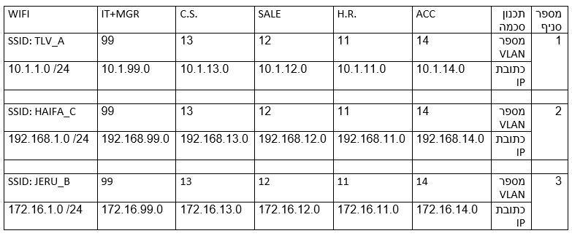
סכמת IP לVLAN

Slide 22
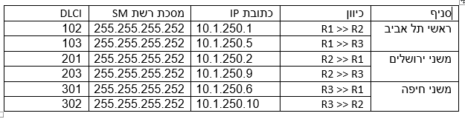
Frame Relay

Slide 23
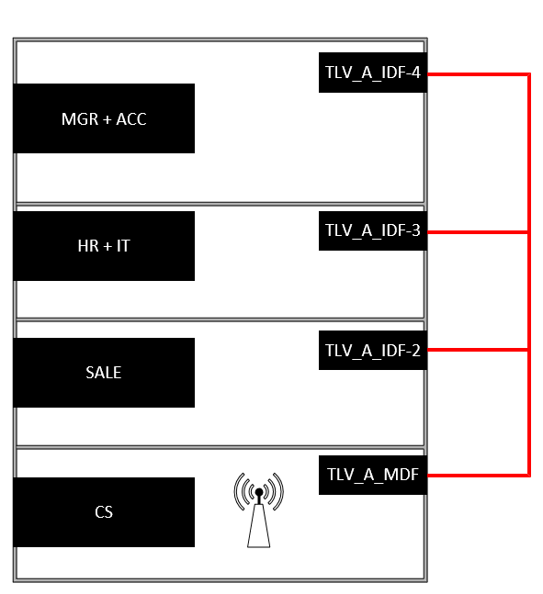
פריסה פיסית סניף תל אביב - בניין A
בניין A, תל אביב

Slide 24
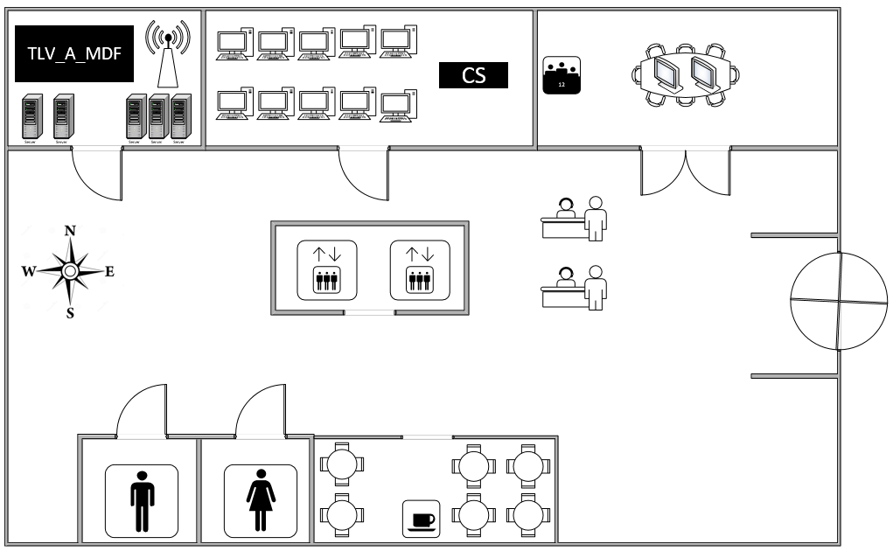
בניין A - קומה 1

Slide 25
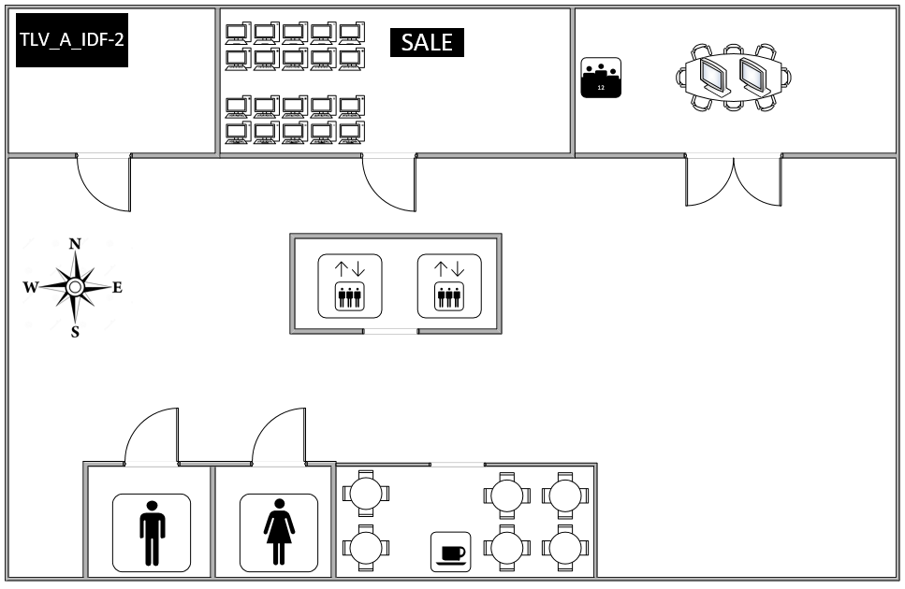
בניין A - קומה 2

Slide 26
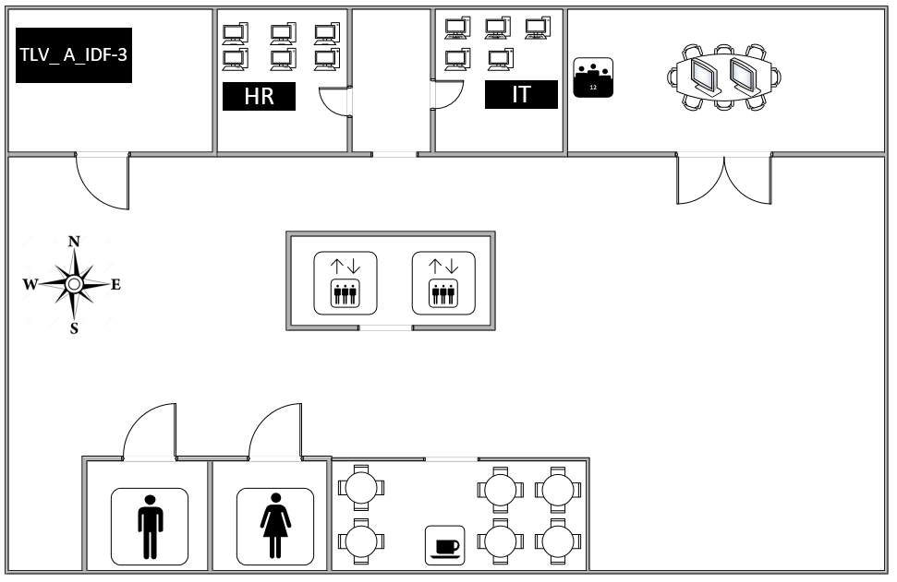
בניין A - קומה 3

Slide 27
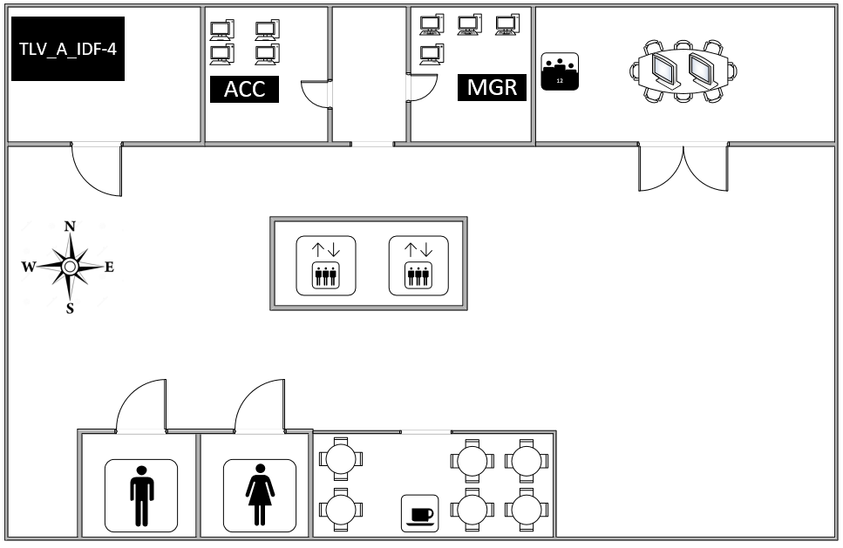
בניין A - קומה 4

Slide 28
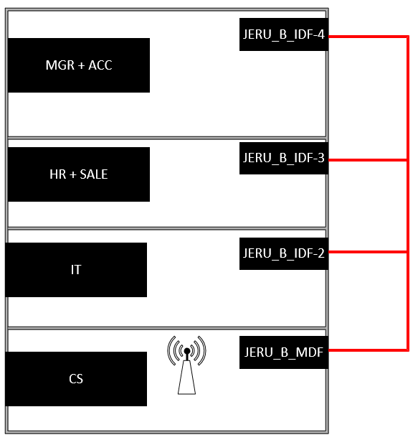
פריסה פיסית סניף ירושלים - בניין B
בניין B, ירושלים

Slide 29
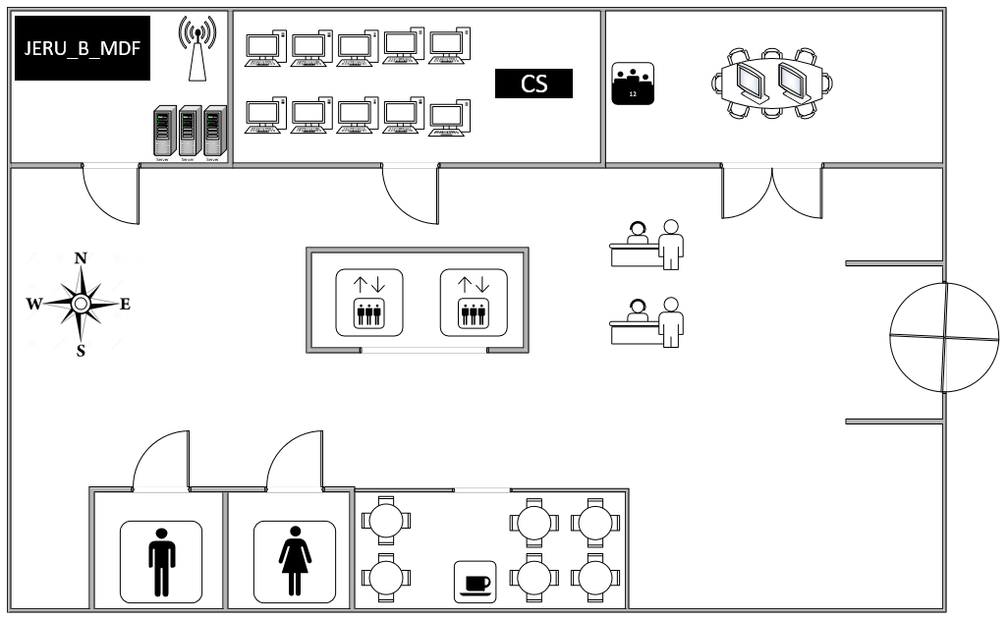
בניין B - קומה 1

Slide 30
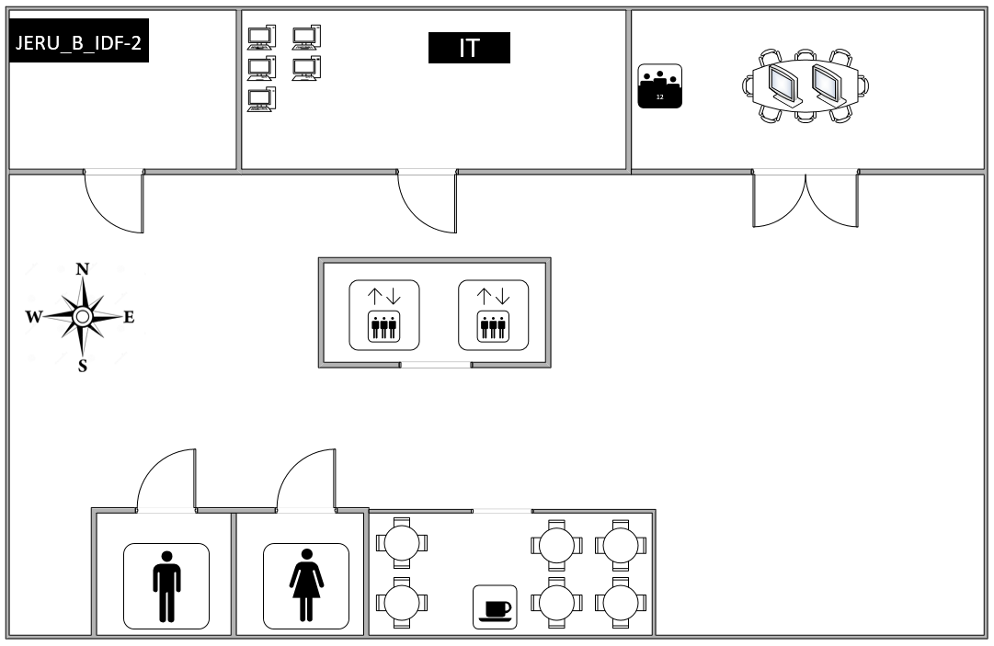
בניין B - קומה 2

Slide 31
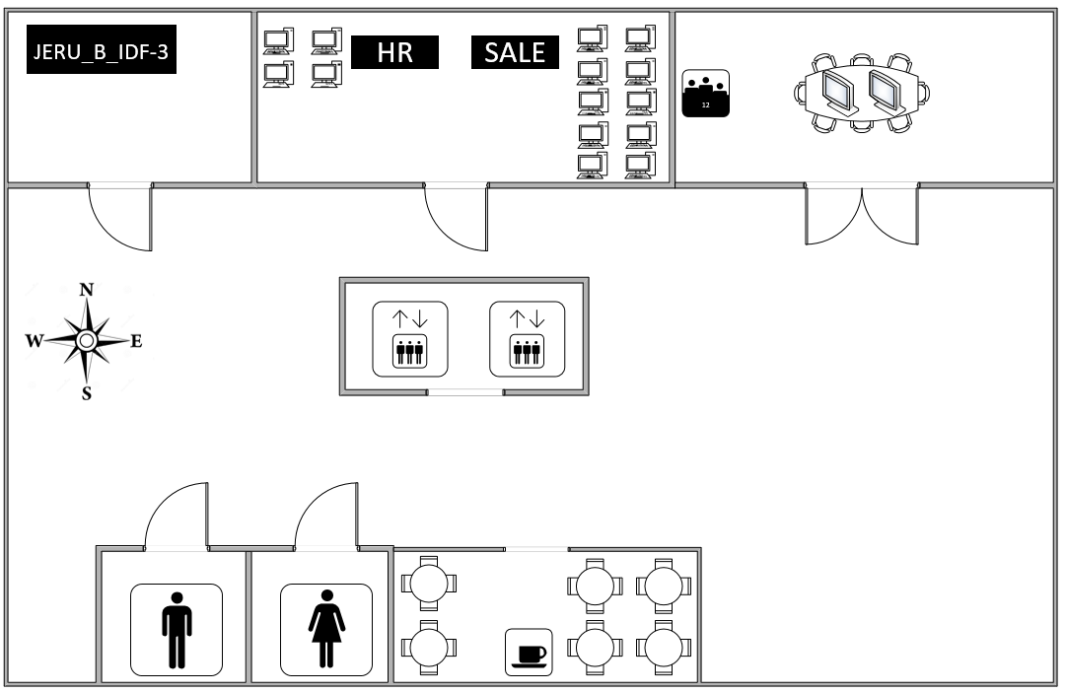
בניין B - קומה 3

Slide 32
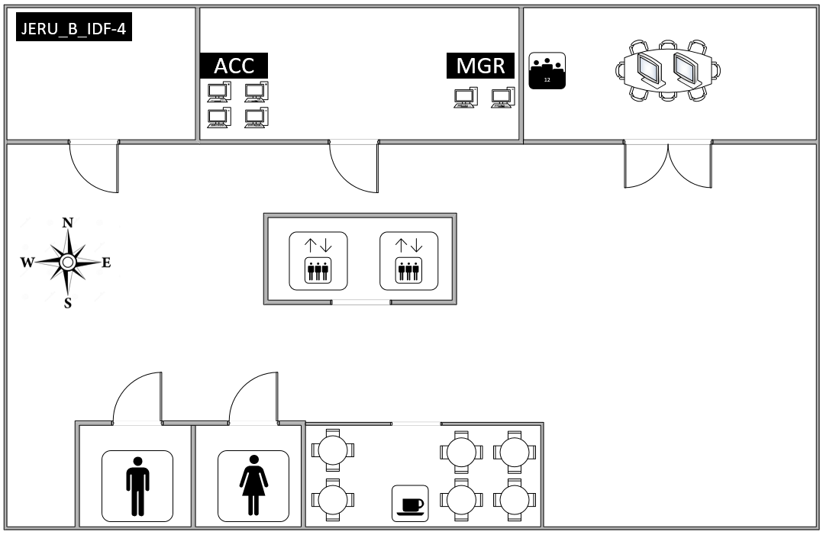
בניין B - קומה 4

Slide 33
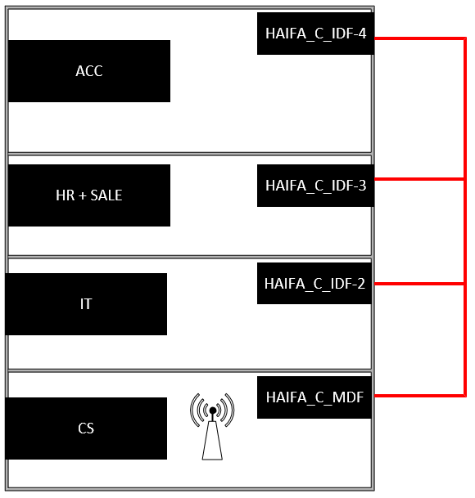
פריסה פיסית סניף חיפה - בניין C
בניין C, חיפה

Slide 34
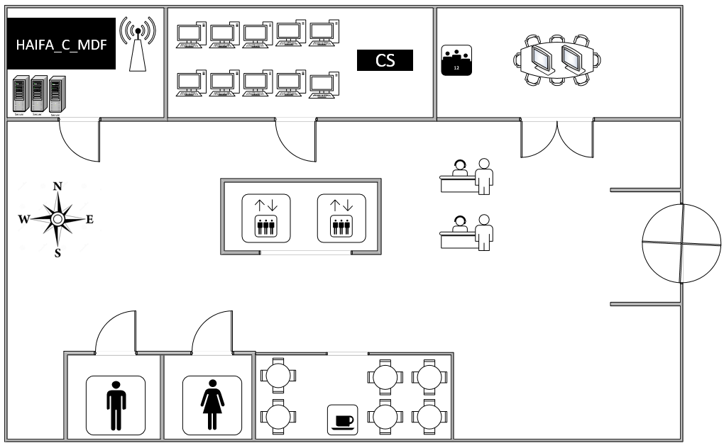
בניין C - קומה 1

Slide 35
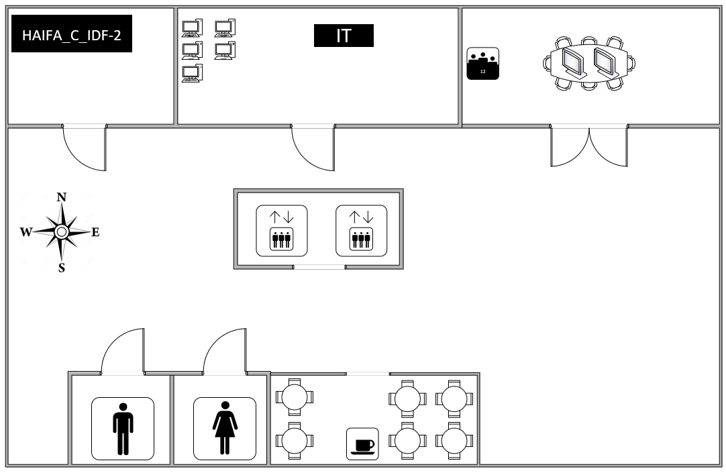
בניין C - קומה 2

Slide 36
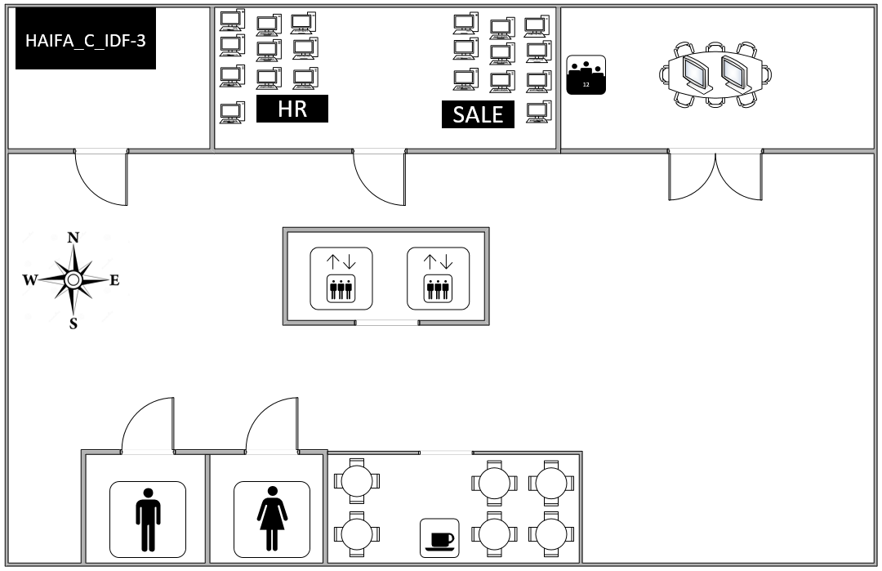
בניין C - קומה 3

Slide 37
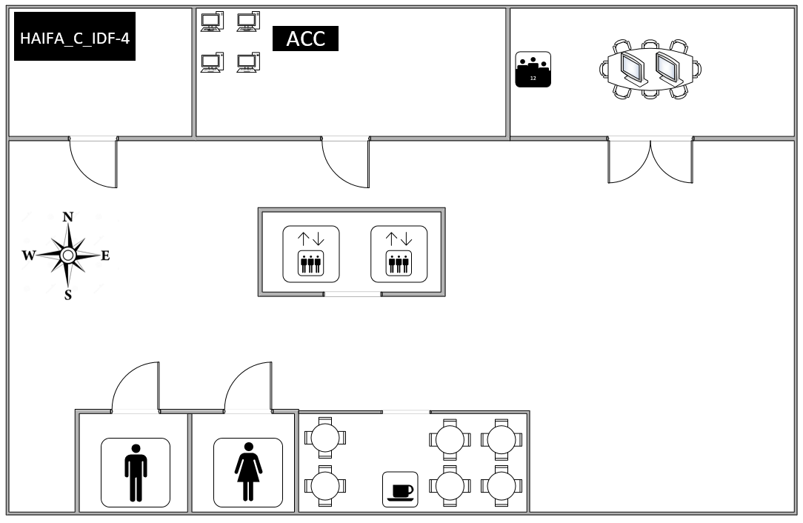
בניין C - קומה 4

Slide 38
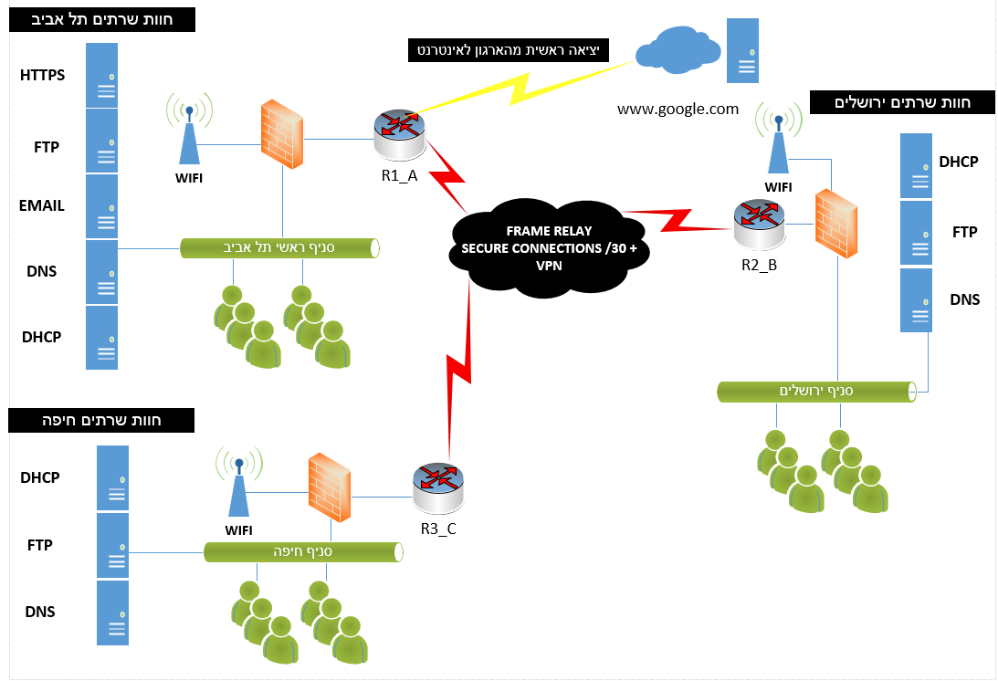
טופולוגיה לוגית – LAN

Slide 39
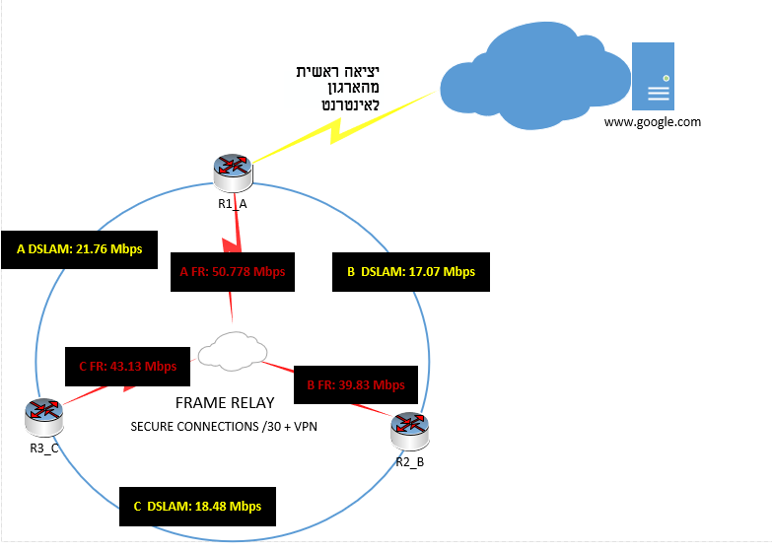
טופולוגיה לוגית – WAN

Slide 40
תיק הפרוייקט

Slide 41
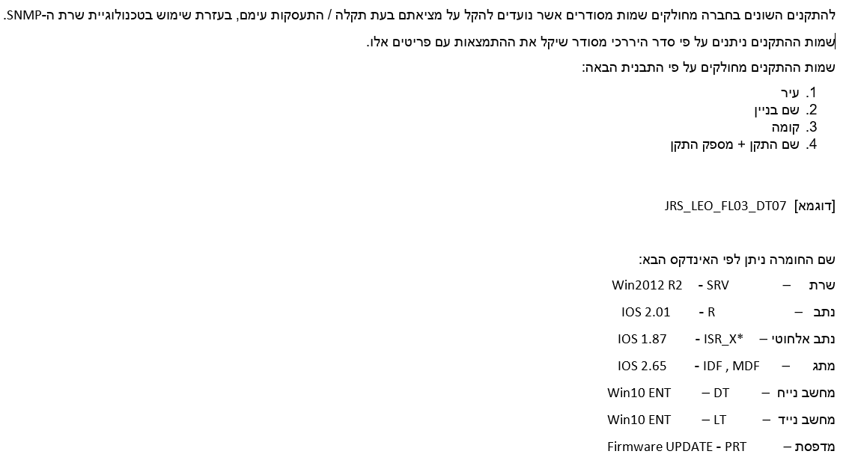
מבנה שם התקן ברשת הארגון

Slide 42
תיעוד סיסמאות הרשת + מבנה שם דוא"ל
לחברה יש שרת דוא"ל פרטי, כל עובד בחברה מקבל משתמש פרטי משלו.
כתובת האימייל היאxxx@mila.com כאשר ה-xxx מייצג את שמו של העובד בחברה.
הסיסמא הראשונית של כל עובד היא 123456
לאחר התחברות ראשונית לשרת הוא מחוייב להחליף סיסמא מטעמי אבטחת מידע.
בחברה סיסמאות נוספות המאפשרות כניסה להתקנים שונים ולקבל הרשאות הסיסמאות הקיימות הן:
סיסמה ל - enable: cisco
סיסמה לline console / line vty - : letmein
סיסמה ל - 123456 :vty

Slide 43
הגדרת שרת TFTP לגיבוי IOS
כתובת השרת: 10.1.99.3

Slide 44
תכנית התאוששות מאסון
היא תוכנית הכוללת תהליכים, מדיניות ונהלים המשמשים להתאוששות מאסון המשבית לזמן לא קצר את התשתית הטכנולוגית החיונית לפעילותו של ארגון לחברה שימוש ב-UPS. ה-UPS הוא התקן אשר במקרה של נפילת מתח מספק מתח חלופי להתקנים החשובים (כמו שרתים מרכזיים) כגיבוי ומכבה אותם כראוי, על מנת להבטיח שהקבצים החשובים בהם לא ייפגעו.
כמו כן, החברה משתמשת בטייפ לגיבוי המרכזי של המסמכים החשובים ביותר. טייפ זה נשלף ממרכז המידע ומאוכסן מחוץ לחברה (OFF SITE) כדי להבטיח שבמקרה שבו המידע בחברה נעלם או נפגם יהיה ניתן לשחזר אותו בקלות.

Slide 45
תיעוד ספקי אינטרנט

Slide 46
תיעוד חומת אש
יציאה מהחברה | כניסה לחברה | Port Number | Application
X | V | 443 | HTTPS
V | V | 53 | DNS
 | V | 21 | FTP
V | V |  | EMAIL

Slide 47
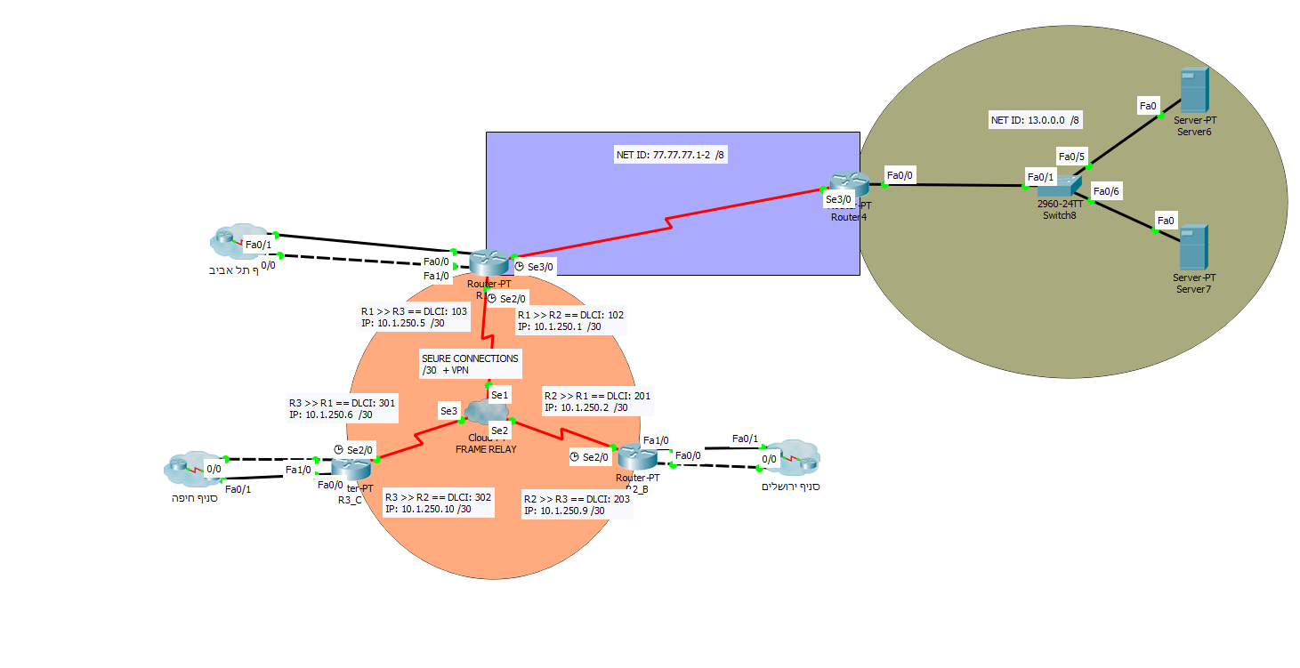
סימולציית רשת הארגון WAN -

Slide 48
סימולציית רשת הארגון LAN -

Slide 49
תכנית חלופית לארגון

